Slide 1
শুভেচ্ছা

Slide 2
শ্রেণীঃ ৩য় বিষয়ঃ পরিবেশ পরিচিতি বিজ্ঞান

Slide 4
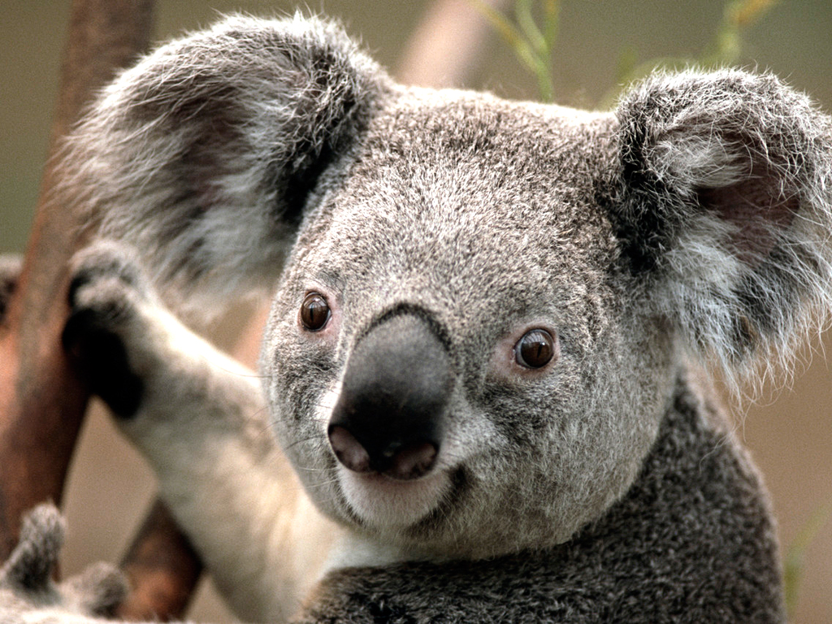

Slide 5
উদ্ভিদ এবং প্রাণী

Slide 6
শিখনফলঃ
উদ্ভিদ এবং প্রাণী কি তা বলতে পারবে
উদ্ভিদের প্রকারভেদ লিখতে পারবে
প্রাণীর প্রকারভেদ লিখতে পারবে

Slide 7
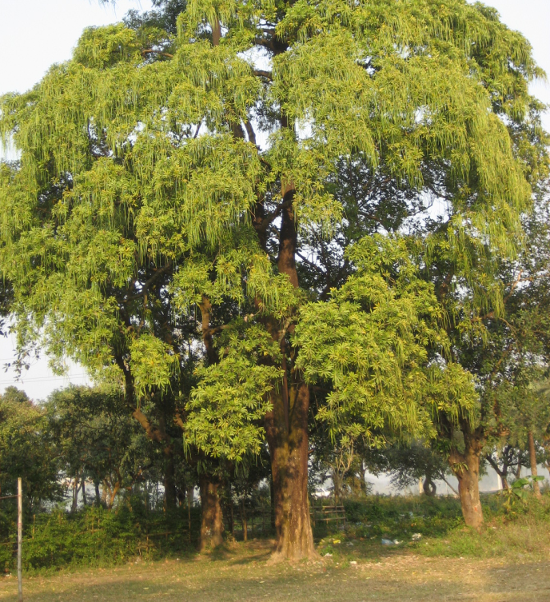
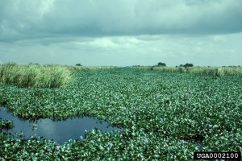
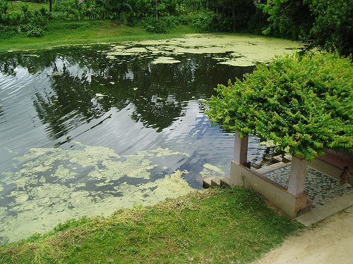
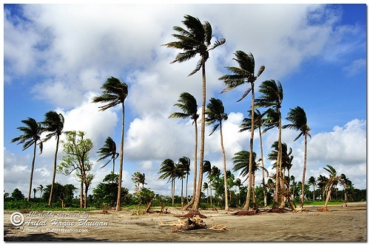

Slide 8
এর বৈশিষ্ট হল
মাটিতে জন্মায়
আকারে বড়
কাণ্ড শক্ত
পানিতে জন্মায়
আকারে ছোট
কাণ্ড নরম

Slide 10
জলজ উদ্ভিদ
স্থলজ উদ্ভিদ

Slide 11
ছকে ৪টি জলজ ও ৪টি স্থলজ উদ্ভিদের নাম লিখ
স্থলজ | জলজ

Slide 12
মেরুদন্ডী প্রাণী
অমেরুদন্ডী প্রাণী

Slide 13
ছকে ৪টি মেরুদন্ডী প্রাণী ও ৪টি অমেরুদন্ডী প্রাণী নাম লিখ
স্থলজ | জলজ

Slide 14
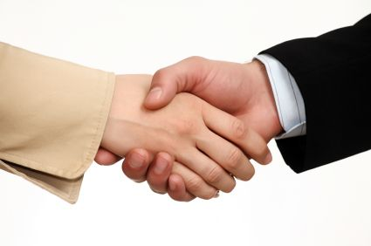
ধন্যবাদ

